Slide 1
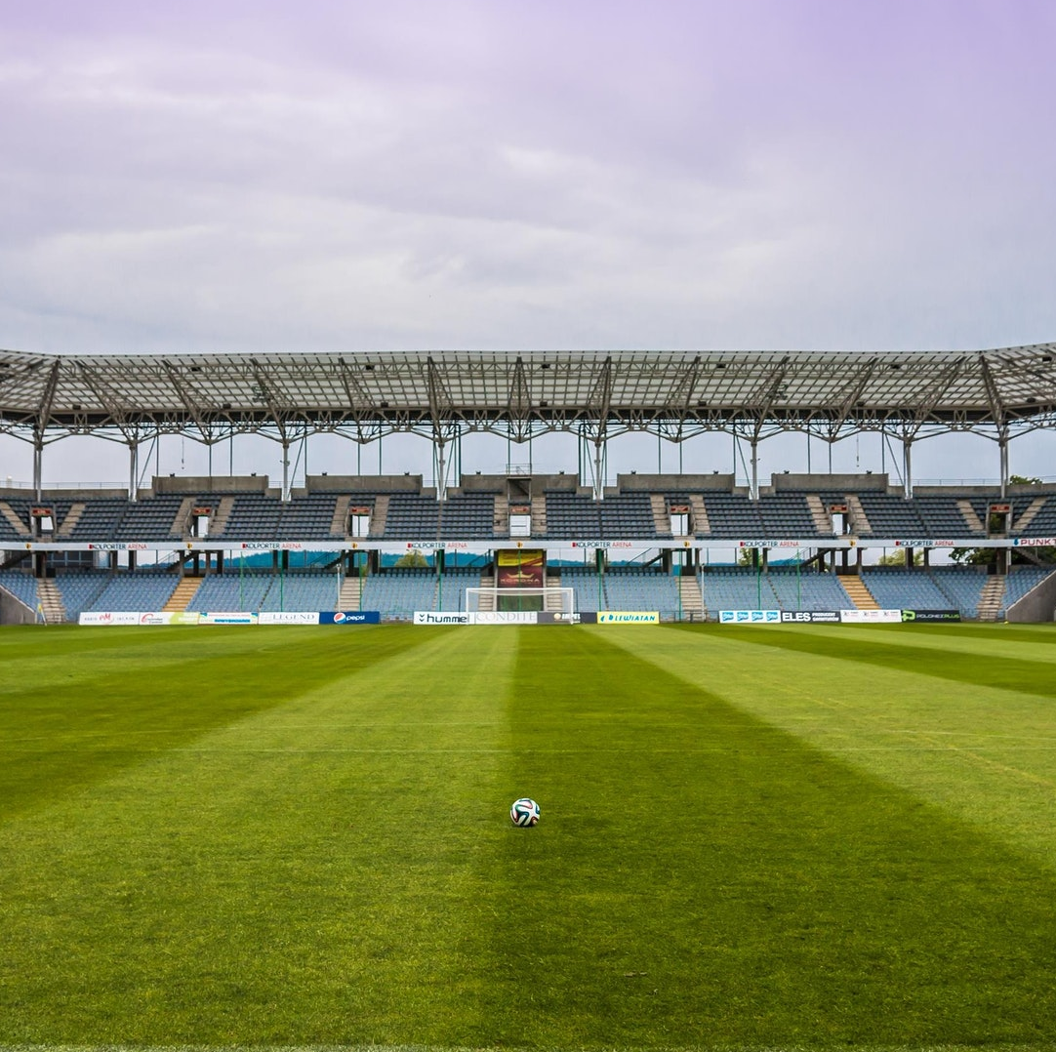


Informativos
Rodada #27

